Slide 1
Введение в Python

Slide 2
Цели:
Изучить сферу применения Python.
Изучить структуру работы языка.
Научиться создавать проект в PyCharm.
Создать первое приложение на языке Python.

Slide 3
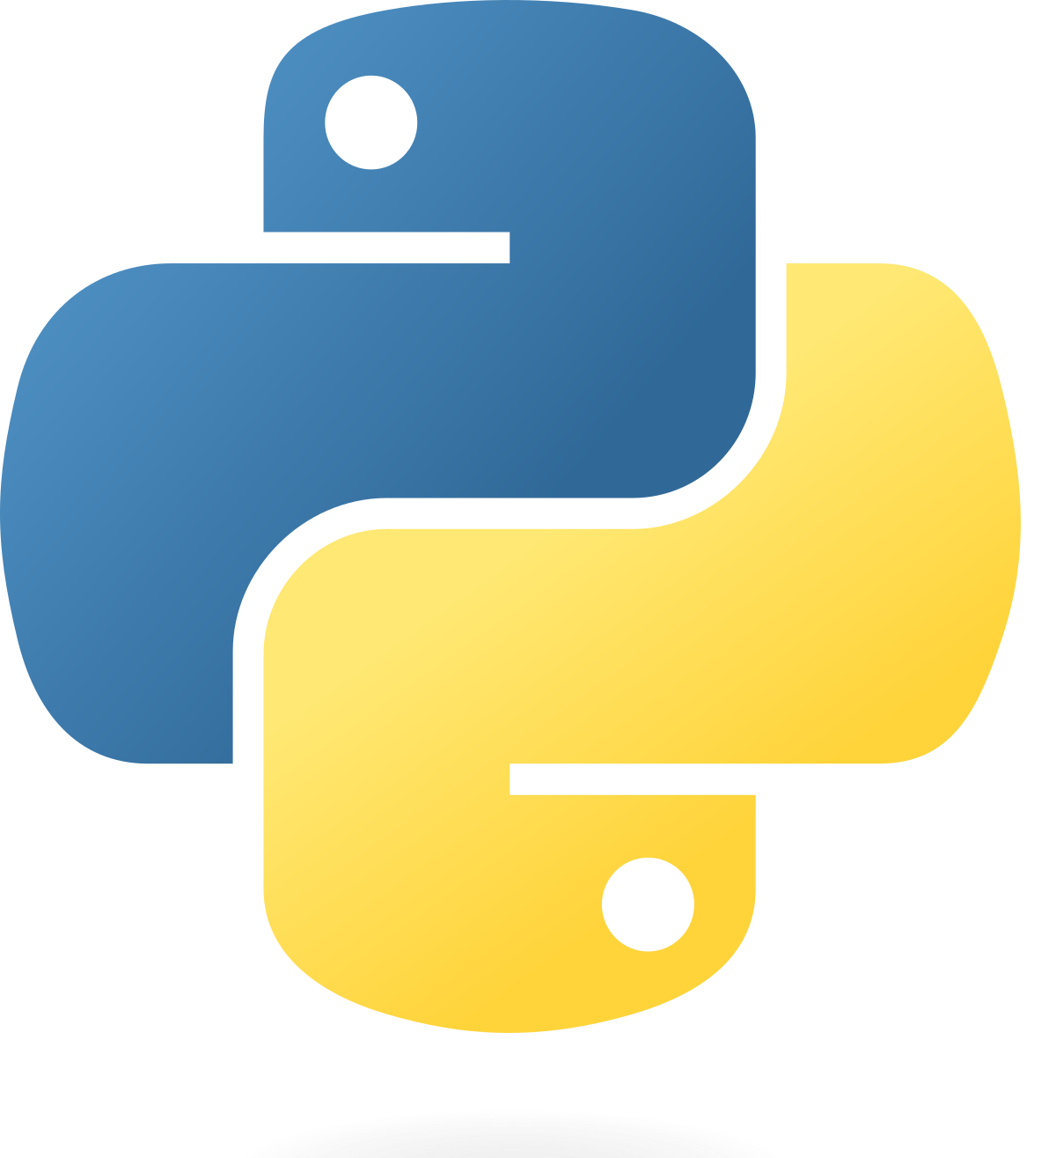
Что такое Python?
Python – популярный высокоуровневый язык программирования, который предназначен для создания приложений различных типов. Это и веб-приложения, и игры, и настольные программы, и работа с базами данных. Довольно большое распространение питон получил в области машинного обучения и исследований искусственного интеллекта.

Slide 4
Основные особенности языка программирования Python:
Скриптовый язык. Код программ определяется в виде скриптов. Скрипты обычно используются для автоматизации задач, упрощения повторяющихся действий и улучшения производительности.
Мультипарадигменный язык. Поддержка самых различных парадигм программирования, в том числе объектно-ориентированной и функциональной парадигм.
Интерпретация программ. Для работы со скриптами необходим интерпретатор, который запускает и выполняет скрипт.

Slide 5
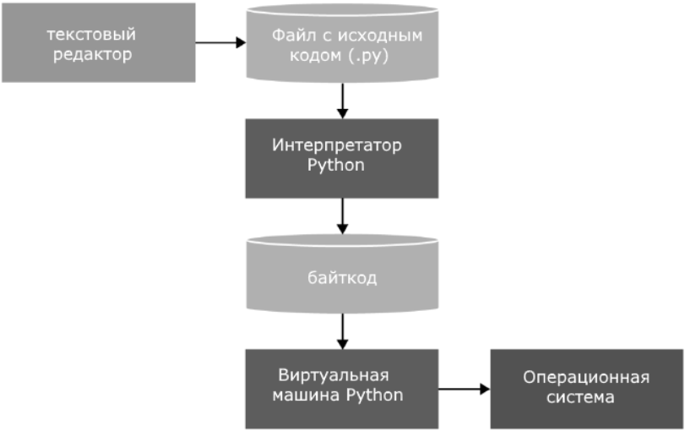
Выполнение программы на Python выглядит следующим образом. Сначала мы пишем в текстовом редакторе скрипт с набором выражений на данном языке программирования. Передаем этот скрипт на выполнение интерпретатору. Интерпретатор транслирует код в промежуточный байткод, а затем виртуальная машина переводит полученный байткод в набор инструкций, которые выполняются операционной системой.
Здесь стоит отметить, что хотя формально трансляция интерпретатором исходного кода в байткод и перевод байткода виртуальной машиной в набор машинных команд представляют два разных процесса, но фактически они объединены в самом интерпретаторе.

Slide 6
Продолжим о особенностях:
Портативность и платформонезависимость. Не имеет значения, какая у нас операционная система - Windows, Mac OS, Linux, нам достаточно написать скрипт, который будет запускаться на всех этих ОС при наличии интерпретатора.
Автоматическое управление памятью.
Динамическая типизация.

Slide 7

Рассмотрим несколько IDE для Python.
IDE (Integrated Development Environment) – это интегрированная, единая среда разработки, которая используется разработчиками для создания различного программного обеспечения. IDE представляет собой комплекс из нескольких инструментов, а именно: текстового редактора, компилятора либо интерпретатора, средств автоматизации сборки и отладчика.
Существует огромное количество IDE, для разработки на Python. Мы будем использовать очень популярную среду PyCharm.

Slide 8
Напишем первую программу на Python
1. Для начала каждый из вас должен создать папку на диске, папка должна называться “Имя_Фамилия”, имя и фамилия должны быть на английском.
2. После создания папки, открываем PyCharm.
3. Нажимаем “New Project”, выбираем папку которую вы создали. И создаем проект

Slide 9

Если вы выбрали добавить пример кода, то по умолчанию у вас создана программа.
Сотрём содержимое файла, если такое имеется. И напишем программу которая будет просить записать в консоль имя. И выведет “Привет! ИМЯ”, вместо ИМЯ – имя из консоли.

Slide 10

Задача 2.
Написать программу, которая запрашивает у пользователя два числа и выводит на экран их сумму.

Slide 11
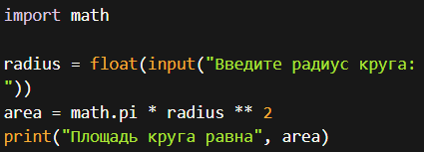
Задача 3.
Написать программу, которая запрашивает у пользователя радиус круга и выводит на экран его площадь.

Slide 12

Задача 4.
Написать программу, которая запрашивает у пользователя строку и выводит на экран ее длину.

